Slide 1
Les GAN et leurs mystères (le secret de leur pouvoir)
AUTOMATANTS
Samuel Sithakoul
@Rubiksman78

Slide 2
Plan
I ) Rappels
II ) Les GAN:
Principes de base
En pratique
Entraînement
Interlude: maths
Des GAN et des problèmes
Y en a encore !

Slide 3
I) Rappels

Slide 4
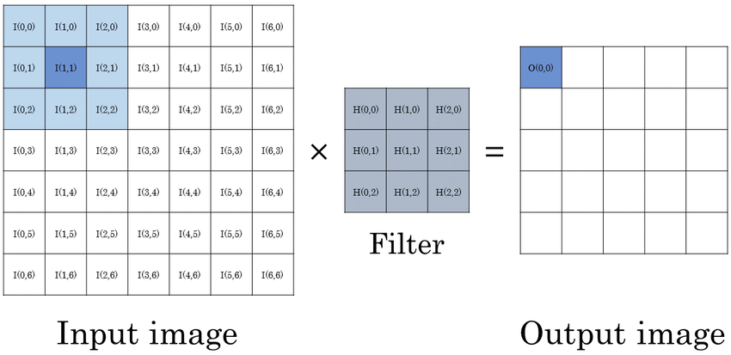
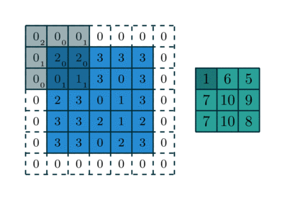
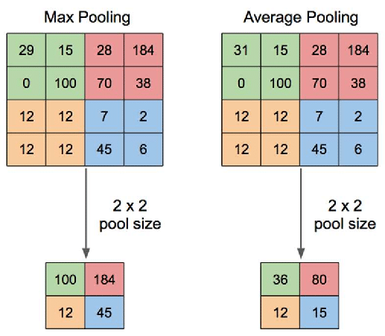
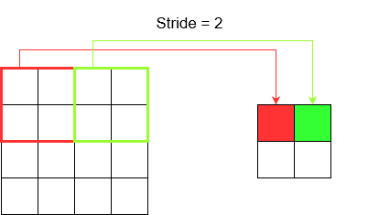
Convolution
PADDING
STRIDE
POOLING

Slide 5

CNN
Notes:
Dense pas obligatoire (travailler directement sur des caractéristiques). Dimension réduite donc moins de calcul avec les fully connected

Slide 6
Questions?

Slide 7
II) Les GAN

Slide 8
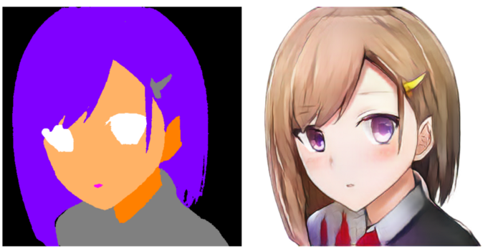
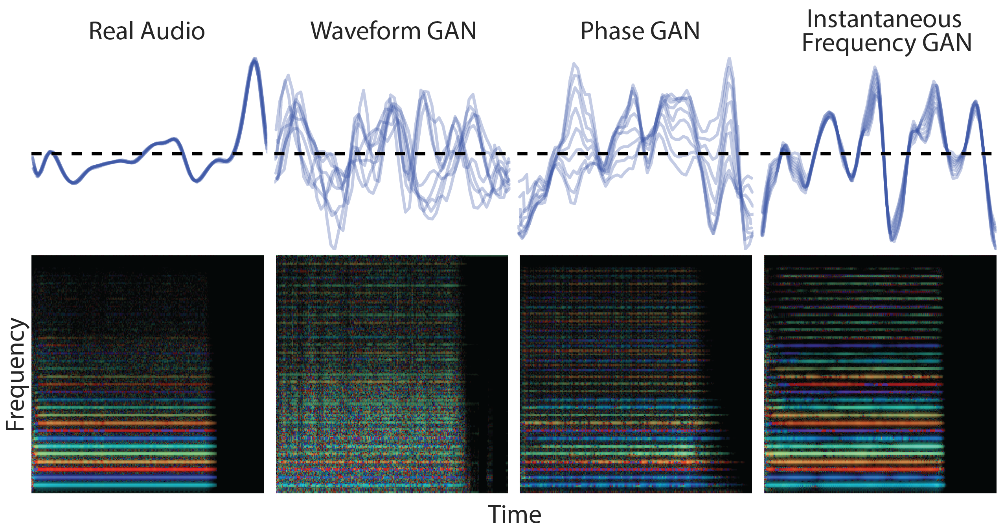
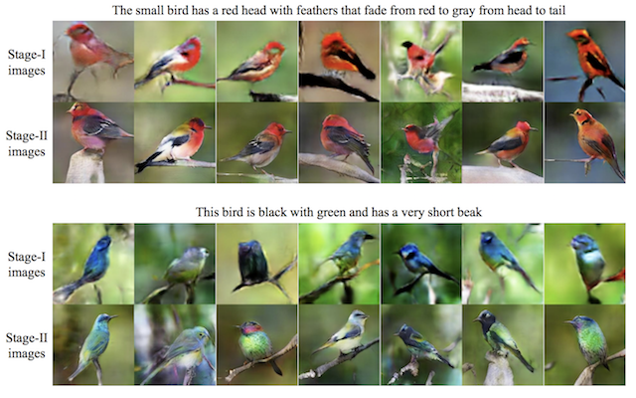
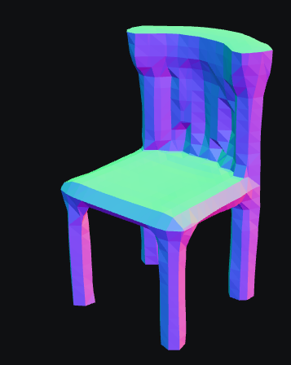
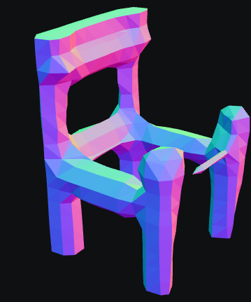
A quoi ça sert un GAN?
Notes:
Image2image translation, text2image, 3d image

Slide 9
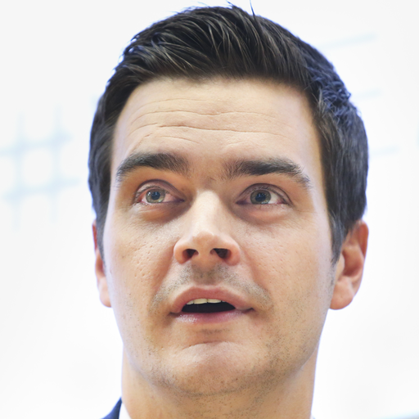
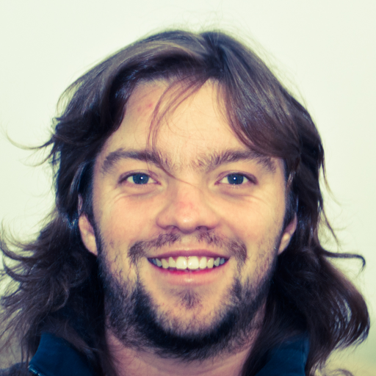
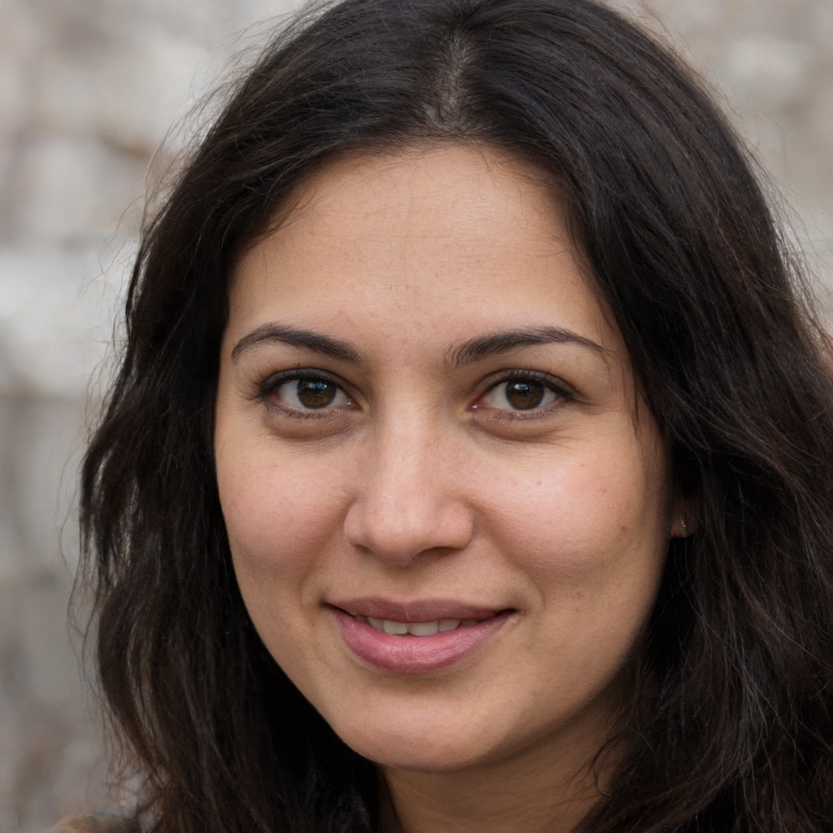
IA ou humain?

Slide 10
Questions?

Slide 11
1) Principes de base

Slide 12
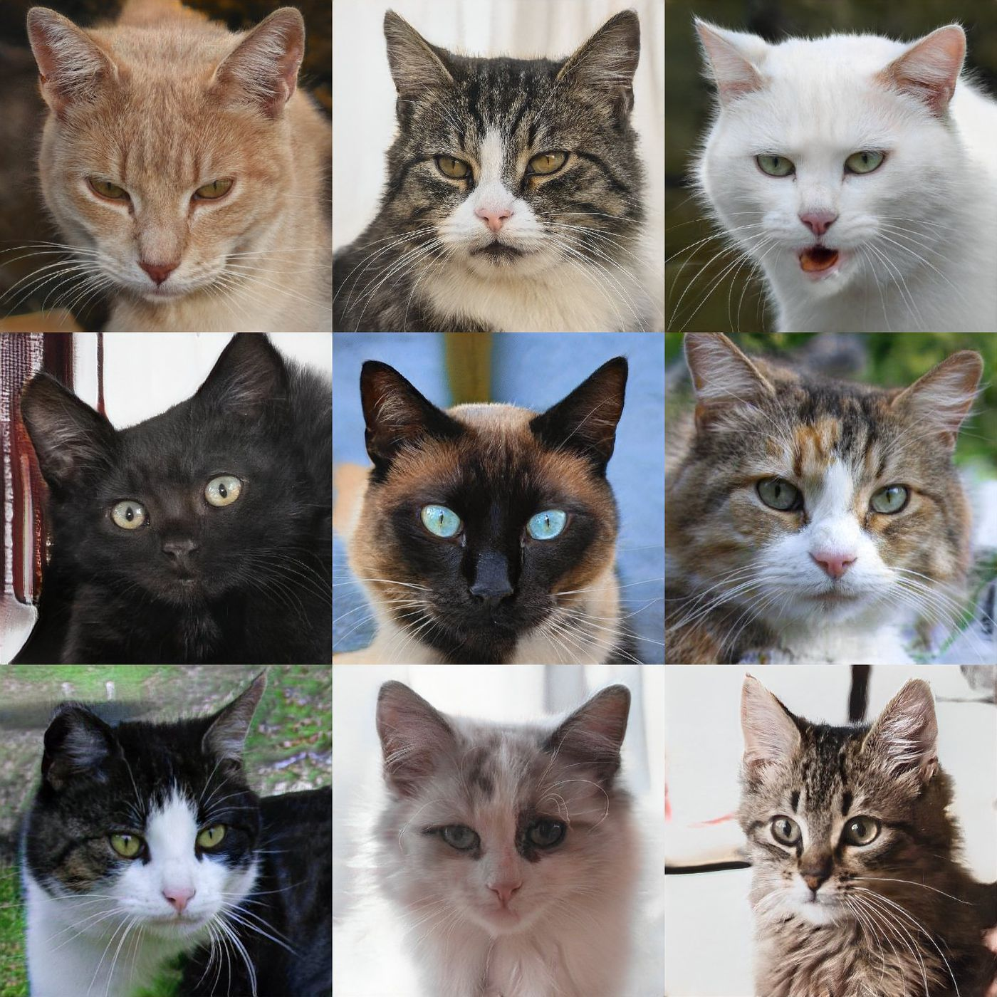
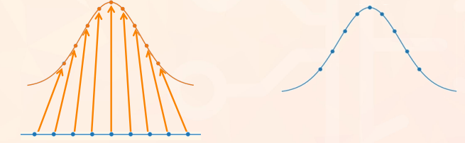
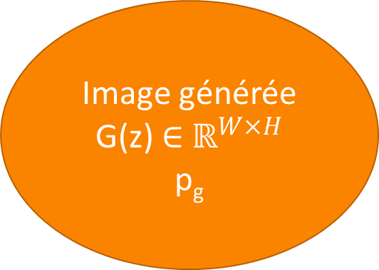
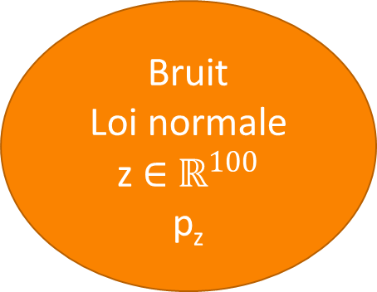
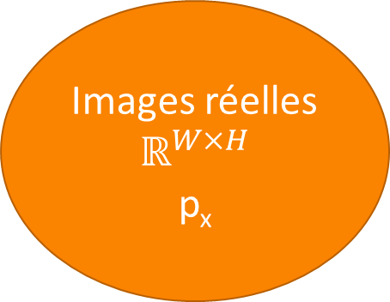
Objectif des GAN
Bruit
Loi normale
z $∈$ $ℝ^{100}$
p_{z}
Image générée
G(z) $∈$ $ℝ^{W×H}$
p_{g}
Images réelles
$$ℝ^{W×H}$$
p_{x}
GAN
Objectif: faire coïncider p_{g} avec p_{x}

Slide 13
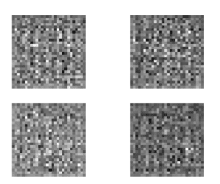

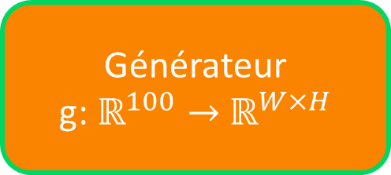
C’est l’heure du-du-du-duel
Générateur
g: $ℝ^{100}→$ $ℝ^{W×H}$
Comment comparer cette image???
Données à approcher

Slide 14

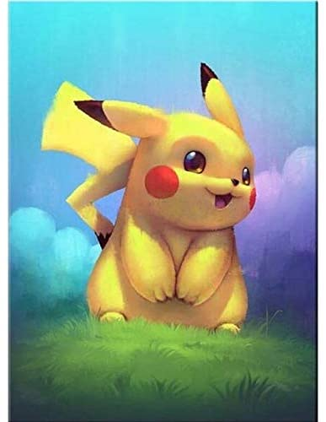
C’est l’heure du-du-du-duel
Le peintre paint
Le faux:
Un vrai dessin:
???

Slide 15
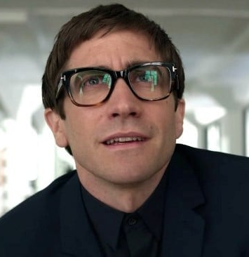
C’est l’heure du-du-du-duel
Le peintre paint
Le faux:
Le critique d’art:
WTF??
Un vrai dessin:
APPREND À DESSINER !!

Slide 16
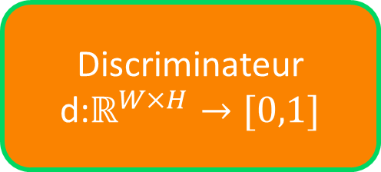
C’est l’heure du-du-du-duel
Générateur
g: $ℝ^{100}→$ $ℝ^{W×H}$
Mais c’est qui ce générateur et discriminateur??
Des réseaux de neurones!
Données à approcher
Discriminateur
d:$ℝ^{W×H}→[0,1]$
Proba d’être vraie

Slide 17
Questions?

Slide 18
2) En pratique

Slide 19
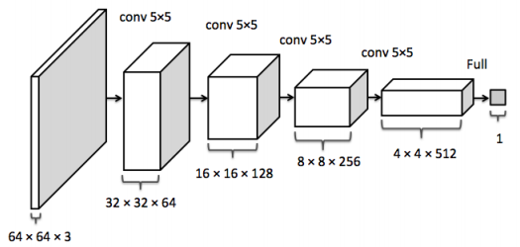

Le discriminateur
Conv2D
Activation

Slide 20
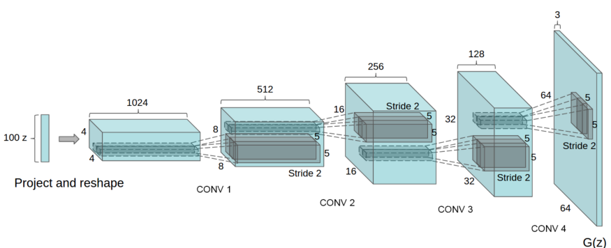
Le générateur
Conv2D
Transpose
Activation
Notes:
Taille latente?

Slide 21
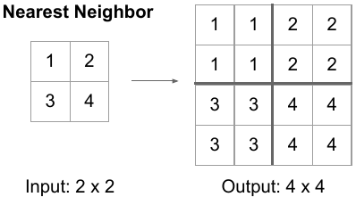
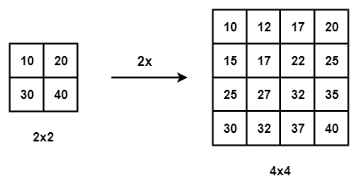
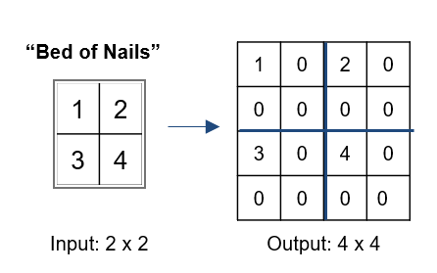
Upsampling
Bilinear Interpolation

Slide 22
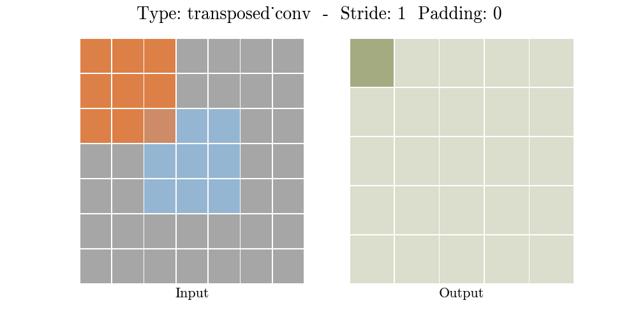
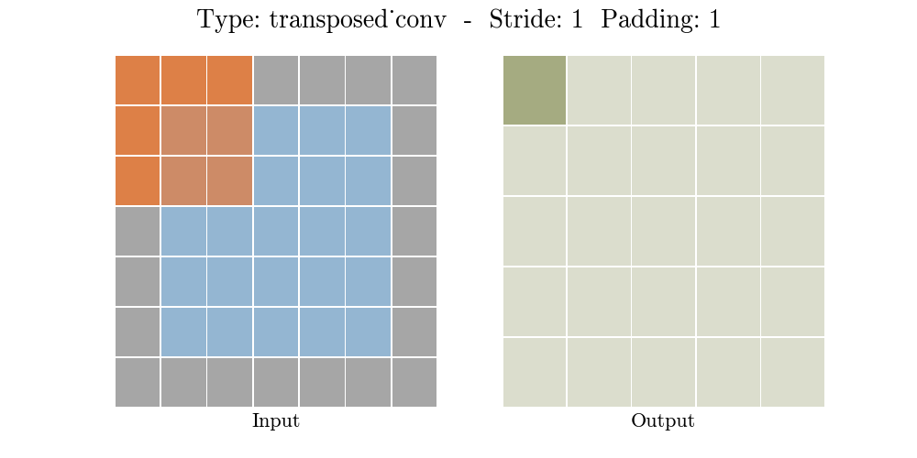
Les convolutions transposées
Calcul:
z = stride – 1
p’ = kernel_size – padding – 1
Ajouter:
z zeros entre les pixels
p’ zeros autour de l’image
Convolution normale
z = 0, p’ = 2
z = 0, p’ = 1
Notes:
A ne pas confondre avec la déconvolution qui est l’opération mathématique inverse de la convolution

Slide 23
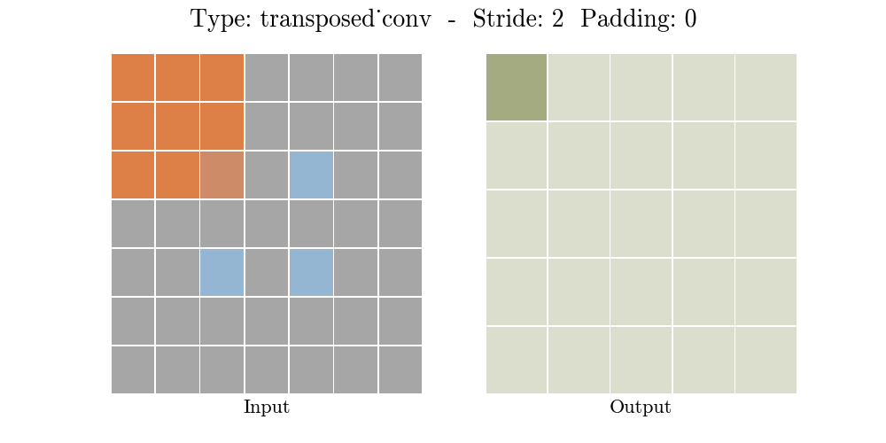
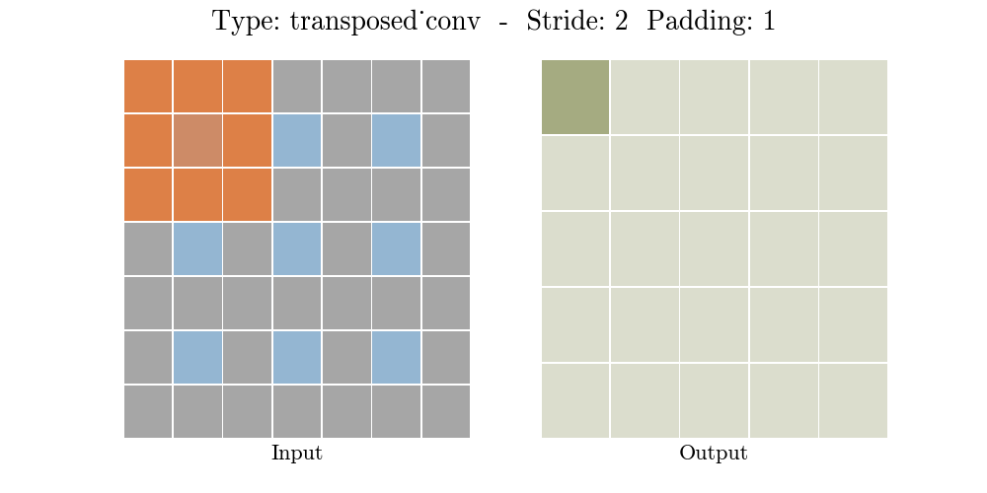
Les convolutions transposées
Avec du stride
z = 1, p’=2
z = 1, p’=1

Slide 24
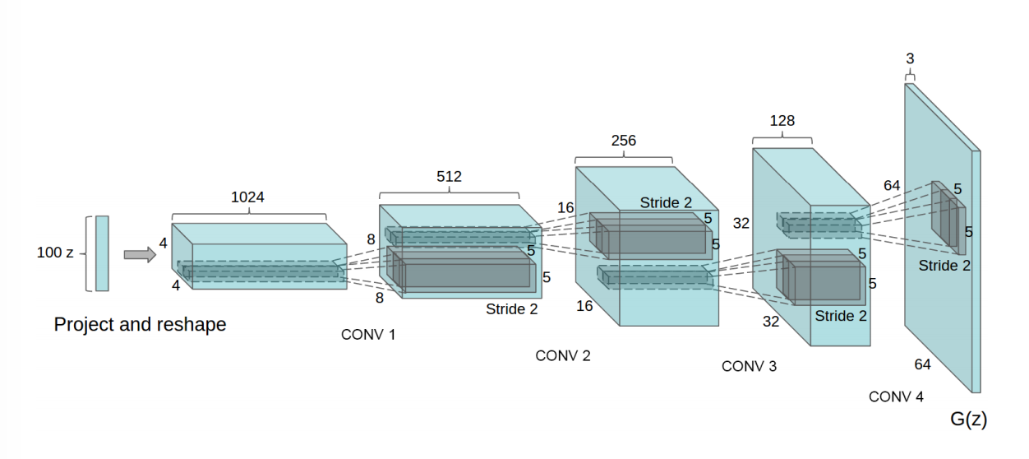
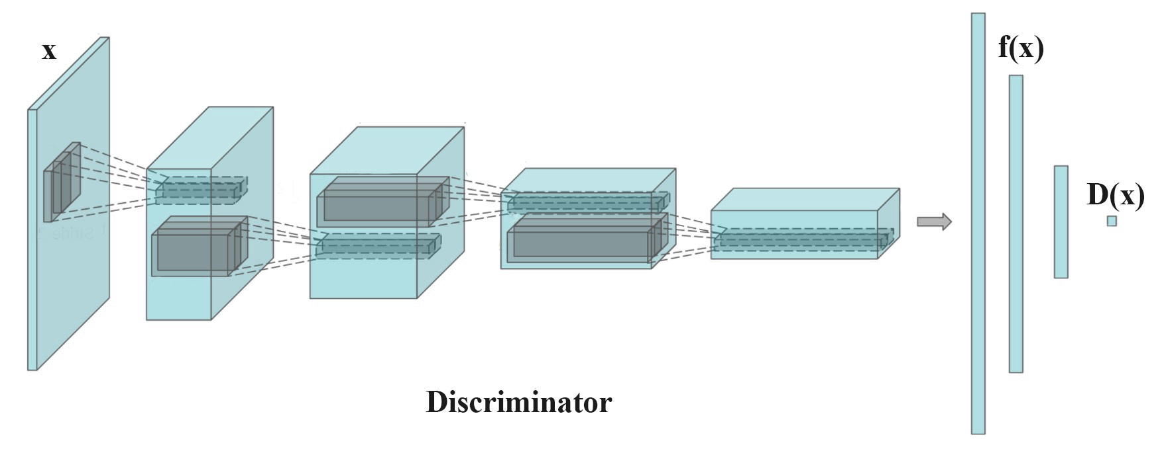
Vue d’ensemble
Générateur
Discriminateur

Slide 25
Questions?

Slide 26
3) Entraînement

Slide 27
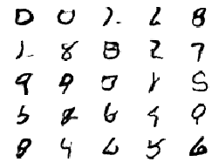
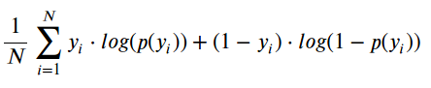
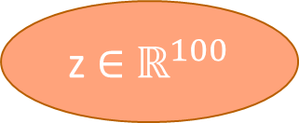
La loss
Images fausses
z $∈$ $ℝ^{100}$
Générateur
Discriminateur
Loss
Dataset d’images réelles
Binary Crossentropy (au signe - près):
Notes:
Pourquoi log/crossentropy?

Slide 28
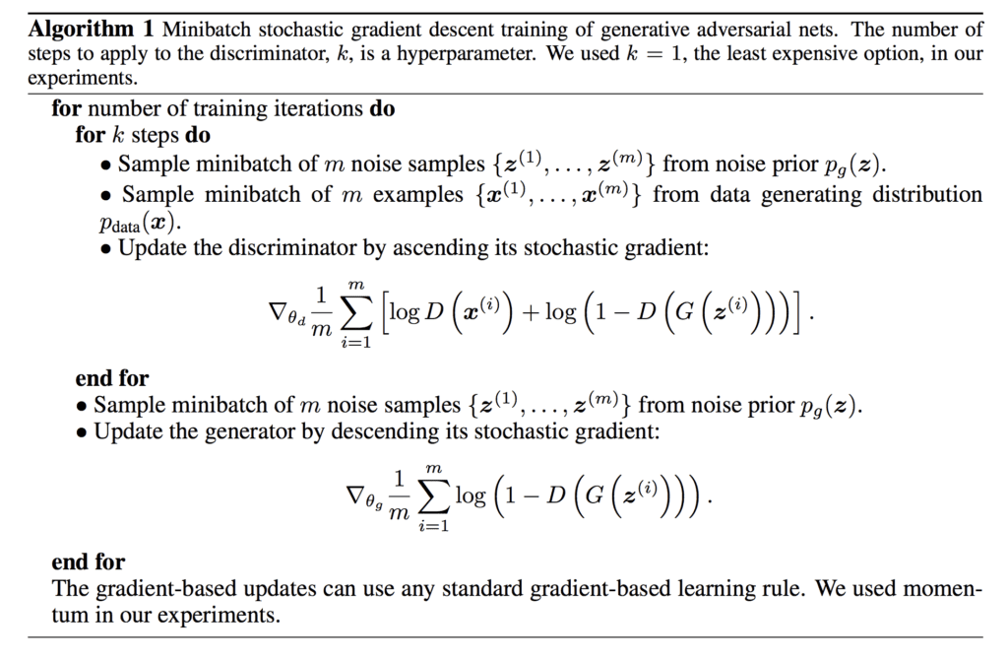
Le discriminateur apprend
Images fausses
z $∈$ $ℝ^{100}$
Générateur
Discriminateur
Loss:
crossentropy
Dataset d’images réelles
Backpropagation:
Maximiser
L(D(x),1)+L(D(G(z)),0)
Un vrai est un vrai!
Un faux est un faux!

Slide 29
Le générateur apprend
Images fausses
z $∈$ $ℝ^{100}$
Générateur
Discriminateur
Loss:
crossentropy
Backpropagation:
Minimiser
L(D(G(z)),0)
Tu dois te tromper en disant qu’un faux est faux!

Slide 30
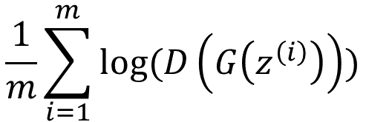
Le générateur apprend
Images fausses
z $∈$ $ℝ^{100}$
Générateur
Discriminateur
Loss:
crossentropy
En pratique:
Maximiser
L(D(G(z)),1)
Tu dois dire qu’un faux est vrai!
$$\frac{1}{m}\sum_{i=1}^{m}{log⁡(D\left(G\left(z^{\left(i\right)}\right)\right))}$$

Slide 31

Le combat final
Générateur
Discriminateur
Veut minimiser
Veut maximiser

Slide 32
Questions?

Slide 33
4) Interlude : maths

Slide 34
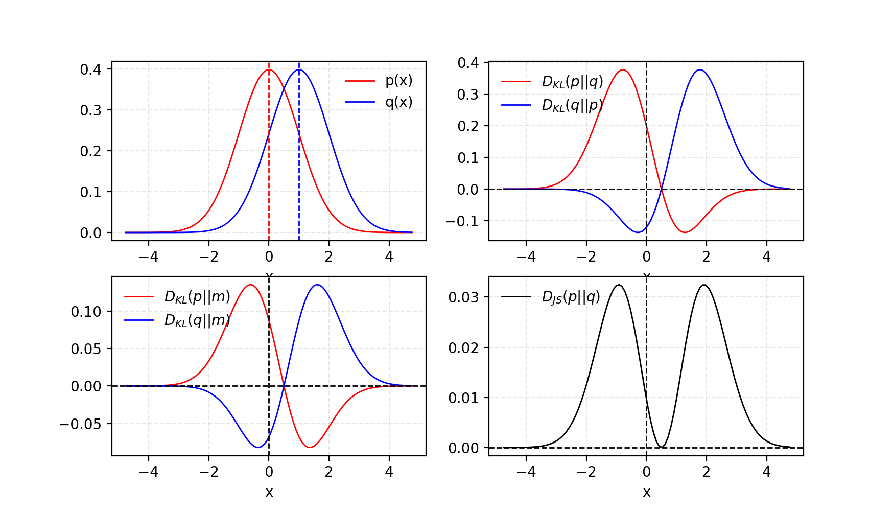
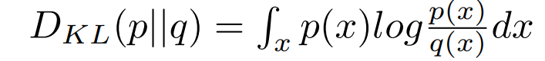
KL/JS les bros
Comment mesurer la similarité entre 2 distributions ??
Kullback-Leibler Divergence
Jensen-Shannon Divergence

Slide 35
Réécriture
x faux = G(z) avec z vecteur latent
Espérance en intégrale

Slide 36
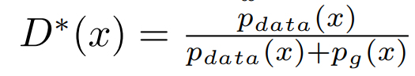
Valeur optimale
En théorie, ça marche !!
On dérive ce truc
Si p_{g} = p_{data} , D*(x) = ½
Et L = -2log2 !!
Or aussi (trust me):
GAN loss = mesure similarité par JS Divergence entre p_{data} et p_{g} quand D est optimal !!!

Slide 37
Questions?

Slide 38
5) Des GAN et des problèmes

Slide 39
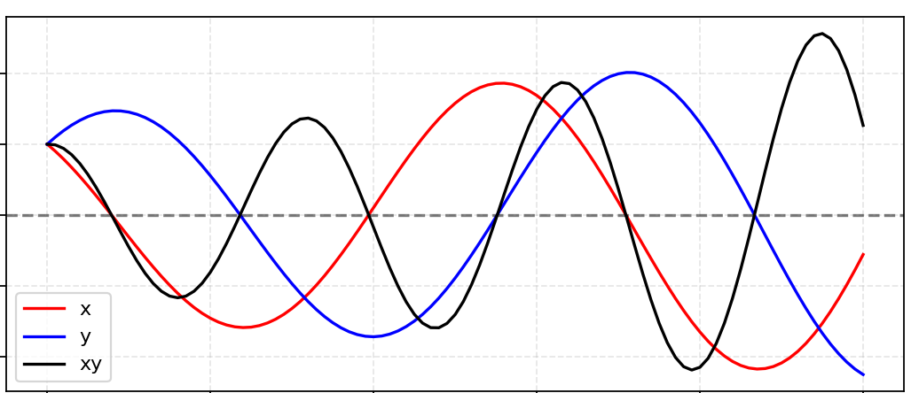
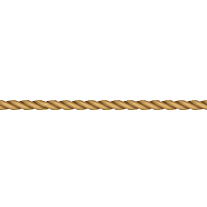
Non convergence
G mauvais : D apprend pas
D mauvais : G apprend pas
Problème dû à la descente de gradient
Générateur
Discriminateur
Equilibre fragile!

Slide 40
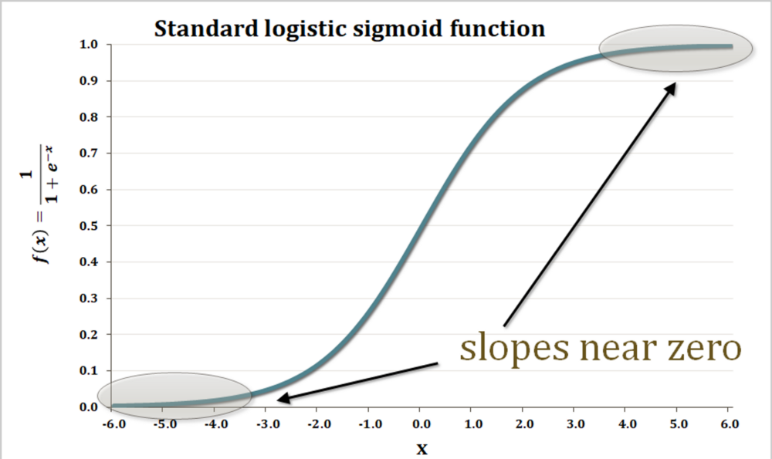
Vanishing gradient
Gradients nuls =
Plus d’entraînement !!

Slide 41
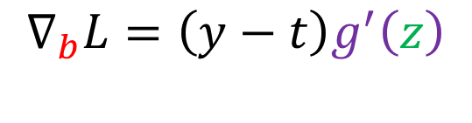
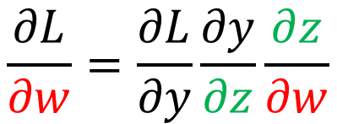
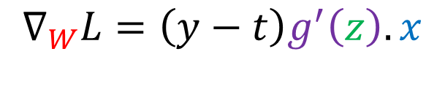
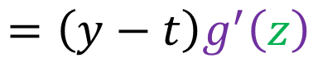
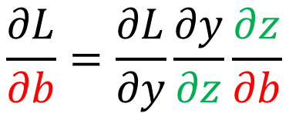
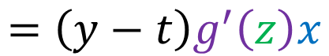
(Flashback) Backpropagation
$y=g(z)=g\left(W.x+b\right)≈t L :x, θ⟼\frac{1}{2}{(y−t)}^{2}$
$$\frac{∂L}{∂w}=\frac{∂L}{∂y}\frac{∂y}{∂z}\frac{∂z}{∂w}$$
$$=\left(y−t\right)g^{′}\left(z\right)x$$
$$∇_{W}L=\left(y−t\right)g^{′}\left(z\right). x$$
$$\frac{∂L}{∂b}=\frac{∂L}{∂y}\frac{∂y}{∂z}\frac{∂z}{∂b}$$
$$=\left(y−t\right)g^{′}\left(z\right)$$
$$∇_{b}L=\left(y−t\right)g^{′}\left(z\right)$$
Qu’en est-il pour un réseau de taille N ?
$\frac{∂L}{∂w^{(i)}}=\frac{∂L}{∂x^{(N)}}\frac{∂x^{(N)}}{∂z^{(N)}}\frac{∂z^{(N)}}{∂x^{(N−1)}}$ $\frac{∂x^{(N)}}{∂z^{(N−1)}}\frac{∂z^{(N−1)}}{∂x^{(N−2)}}$ $\frac{∂x^{(N−2)}}{∂z^{(N−2)}}…\frac{∂x^{(i+2)}}{∂z^{(i+1)}}\frac{∂z^{(i+1)}}{∂x^{(i+1)}}$ $\frac{∂x^{(i+1)}}{∂z^{(i)}}\frac{∂z^{(i)}}{∂w^{(i)}}$

Slide 42

Vanishing gradient
$\frac{∂L}{∂w^{(i)}}=\frac{∂L}{∂x^{(N)}}\frac{∂x^{(N)}}{∂z^{(N)}}\frac{∂z^{(N)}}{∂x^{(N−1)}}$ $\frac{∂x^{(N)}}{∂z^{(N−1)}}\frac{∂z^{(N−1)}}{∂x^{(N−2)}}$ $\frac{∂x^{(N−2)}}{∂z^{(N−2)}}…\frac{∂x^{(i+2)}}{∂z^{(i+1)}}\frac{∂z^{(i+1)}}{∂x^{(i+1)}}$ $\frac{∂x^{(i+1)}}{∂z^{(i)}}\frac{∂z^{(i)}}{∂w^{(i)}}$

Slide 43
Vanishing gradient
$\frac{∂L}{∂w^{(i)}}=\frac{∂L}{∂x^{(N)}}\frac{∂x^{(N)}}{∂z^{(N)}}\frac{∂z^{(N)}}{∂x^{(N−1)}}$ $\frac{∂x^{(N)}}{∂z^{(N−1)}}\frac{∂z^{(N−1)}}{∂x^{(N−2)}}$ $\frac{∂x^{(N−2)}}{∂z^{(N−2)}}…\frac{∂x^{(i+2)}}{∂z^{(i+1)}}\frac{∂z^{(i+1)}}{∂x^{(i+1)}}$ $\frac{∂x^{(i+1)}}{∂z^{(i)}}\frac{∂z^{(i)}}{∂w^{(i)}}$
~ 0

Slide 44

Vanishing gradient
$$\frac{∂L}{∂w^{(i)}}≈0$$
Gradients très faibles = entraînement inefficace

Slide 45



Mode collapse
«Bon » entraînement
Mode collapse

Slide 46
6) Des solutions?

Slide 47

Les activations
ReLU
LeakyReLU
Notes:
Dead ReLU problem, autres activations (ELU,GELU,SWISH..etc)

Slide 48




La batchnorm
Notes:
Inférence: exponential moving average of statistics (alpha x ancien + (1-alpha) x nouveau))

Slide 49
Récap
El Discriminator
Conv2D
Batch Normalization
LeakyReLU
El Generator
Conv2D
Transpose
Batch Normalization
ReLU

Slide 50



Les petites astuces
Normaliser entre -1 et 1
One-sided label smoothing
Feature matching
Ajouter labels
WGAN
Notes:
Autres tips:
Entraîner plus le discriminateur
Minibatch discrimination
Virtual BN
Historical averaging
Autres architectures

Slide 51
Questions?

Slide 52
7) Y en a encore !

Slide 53



Génération +
Style GAN
Conditional GAN

Slide 54




Autres trucs marrants
GauGAN
Cycle GAN

Slide 55

Et pleins d’autres encore
Notes:
Date ?

Slide 56



Pas que des GANs
VAE
DALL-E 2

Slide 57
Questions?

Slide 58
Merci de votre attention !
TP GAN : Devenir un artiste sans prendre de cours (de dessin) !
On va générer des chats trop mignons !!!
(=^-ω-^=)
RDV Jeudi 13/10 de 14h à 16h en EA-007

